Slide 1
Mehr Rente durch bAV für Tarifvertrag Medizinische
Fachangestellte/Arzthelferinnen
Information zur betrieblichen Altersversorgung.

Slide 2
Inhalt
Warum überhaupt bAV?
Ihre gesetzlichen und tarifvertraglichen Ansprüche
Die Stufen der Förderung
Schutz im Fall von Arbeitslosigkeit und Insolvenz
So funktioniert die Direktversicherung
Die Stuttgarter – Partner für Ihre bAV

Slide 3

Warum überhaupt bAV?
1.

Slide 4

Eigene Altersversorgung:
Als Rentnerin gut leben können
1. Warum überhaupt bAV?
Von der gesetzlichen Rente können Sie vielleicht schon bald nicht mehr leben.
  Rechnen Sie damit, dass Ihre staatliche Rente im Alter nicht zum Leben reicht.
  Mit eigener Altersversorgung schließen Sie die Lücke zwischen späterer gesetzlicher Rente und Ihrem tatsächlichen Bedarf.
Nettoeinkommen
bAV
gesetzliche
Nettorente
monatlich 993,- €
Durchschnittsrente
in Deutschland
Erwerbsphase
Rentenphase
Die betriebliche Altersversorgung bietet Ihnen als Arbeitnehmer eine besonders gute Möglichkeit, frühzeitig etwas gegen die drohende Altersarmut zu unternehmen.
Quelle: Statistik der Deutschen Rentenversicherung - Altersrenten im Zeitablauf 2022, Stand: 2021

Slide 5

Ihre gesetzlichen und tarifvertraglichen Ansprüche
2.

Slide 6

Betriebliche Altersversorgung:
Ihr gutes Recht auf wirklich gutes Geld
2. Ihre gesetzlichen und tarifvertraglichen Ansprüche
Ihr Anspruch auf betriebliche Altersversorgung ist gesetzlich fest verankert.
  Gemäß Betriebsrentengesetz hat jeder sozialversicherungspflichtige Arbeitnehmer Anspruch auf Entgeltumwandlung.
  Sie verzichten auf einen Teil Ihres Entgelts zugunsten einer betrieblichen Altersversorgung.
  "Vater Staat" fördert dies.
Das Betriebsrentengesetz ermöglicht es Ihnen, im Rahmen der betrieblichen Altersversorgung staatlich gefördert für Ihren Lebensabend vorzusorgen.

Slide 7
Betriebliche Altersversorgung:
Ihr Arbeitgeber steht in der (Beitrags-)Pflicht
2. Ihre gesetzlichen und tarifvertraglichen Ansprüche
Der Tarifvertrag beteiligt Ihren Arbeitgeber aktiv an Ihrer Altersversorgung.
  Seit 1. Juli 2011 regelt der „Tarifvertrag zur betrieblichen Altersversorgung und Entgeltumwandlung“ – aktuelle Fassung vom 01.04.2016 – die bAV für Medizinische Fachangestellte/Arzthelferinnen.
  Dieser gesonderte „Tarifvertrag“ regelt verbindlich Ihren Anspruch auf einen Arbeitgeberbeitrag und ggf. -zuschüsse zur betrieblichen Altersversorgung.
Neben dem Anspruch auf einen fixen Arbeitgeberbeitrag können Sie sich im Rahmen der Entgeltumwandlung weitere Arbeitgeberzuschüsse sichern.

Slide 8

Betriebliche Altersversorgung:
Ihr Arbeitgeber steht in der (Beitrags-)Pflicht
2. Ihre gesetzlichen und tarifvertraglichen Ansprüche
Der fixe Arbeitgeberbeitrag ist abhängig von Ihrer Wochenarbeitszeit gestaffelt. Der Verzicht auf vermögenswirksame Leistungen ist seit 01.01.2015 zwingend.
Wöchentliche Arbeitszeit ≥ 18 Std.
76,00 €
€
Wöchentliche Arbeitszeit < 18 Std.
43,00 €
Fixe
Arbeitgeberbeiträge
Azubis nach Probezeit
53,00 €
Profitieren Sie besonders von der betrieblichen Altersversorgung und sichern Sie sich Monat für Monat die tarifvertraglich vereinbarten Arbeitgeberbeiträge.

Slide 9
Betriebliche Altersversorgung:
Ihr Arbeitgeber steht in der (Beitrags-)Pflicht
2. Ihre gesetzlichen und tarifvertraglichen Ansprüche
Der Tarifvertrag beteiligt Ihren Arbeitgeber aktiv an Ihrer Altersversorgung.
  Sie haben gesetzlich Anspruch auf Entgeltumwandlung bis insgesamt 4 %
  der Beitragsbemessungsgrenze der gesetzlichen Rentenversicherung.
  Tarifvertraglich gesichert erhalten Sie einen zusätzlichen Arbeitgeberzuschuss
  in Höhe von 20 % der Entgeltumwandlung, jedoch mindestens 10 Euro monatlich.
Garantierter Arbeitgeberzuschuss
20 %
Entgeltumwandlung
(Ihr Beitrag zur bAV
vom Bruttolohn)
Neben dem Anspruch auf einen fixen Arbeitgeberbeitrag können Sie sich im Rahmen der Entgeltumwandlung weitere Arbeitgeberzuschüsse sichern.

Slide 10

Die Stufen der Förderung
3.

Slide 11
Viermal unterstützt und gefördert:
Wertvolle Vorteile, die sich später für Sie auszahlen
3. Die Stufen der Förderung
Dank Tarifvertrag profitiert Ihre Zukunft in der bAV gleich mehrfach.
1.
40,00 €
Arbeitgeberbeitrag
Berechnungsgrundlage:
Steuer- und Sozialversicherungsfreiheit der Beiträge ggf. bis 4 % der BBG (2023: 3.504 € p.a.). Leistungen aus geförderten Beiträgen und Zuzahlungen sind nach § 22 Nr. 5 EStG in vollem Umfang einkommensteuerpflichtig. Für die Verbeitragung in der Sozialversicherung (Krankenversicherung der Rentner) während des Rentenbezuges gilt eine Freigrenze (§ 226 Abs. 2 SGB V) und darüber hinaus ein Freibetrag für Versorgungsbezüge der bAV (2023: 169,75 € p.m./ 20.370 € Kapitalleistung)
¹ Der Verzicht auf VWL ist ab 01.01.2015 zwingend.
2.
50,00 €
Brutto Entgeltumwandlung
3.
36,00 €
Arbeitgeberbeitrag statt 30,00 € VWL¹
4.
10,00 €
AG-Zuschuss zur Entgeltumwandlung
136,00 €
Beitrag

Slide 12
bAV lohnt sich für Sie:
Bis zu viermal finanzielle Vorteile in der bAV
3. Die Stufen der Förderung
Ihr Branchentarifvertrag sieht einen Arbeitgeberzuschuss von 20 % vor.
Berechnungsgrundlage:
Steuerklasse 1, keine Kinder, keine Kirchensteuer,
KV-Zusatzbeitrag 1,6 %
¹ Der Verzicht auf VWL ist ab 01.01.2015 zwingend.
10,00 €
136,00 €
20 % Arbeitgeberzuschuss auf AN-Beitrag
Arbeitnehmerbeitrag
76,00 €
+
11,39 €
+
38,61 €
Arbeitgeberbeitrag
laut Tarifvertrag
(inkl. Verzicht VWL¹)
Entgeltumwandlung
(Netto-Eigenbetrag)
Steuer- und Sozial-
abgabenersparnis
Gesamtbeitrag
zur Direktversicherung
Umso mehr Sie in die betriebliche Altersversorgung einzahlen, desto mehr profitieren Sie auch von den gesetzlichen Arbeitgeberzuschüssen.

Slide 13
bAV lohnt sich für Sie jetzt:
Unterm Strich viel Versorgung für wenig Verzicht
3. Die Stufen der Förderung
So wirken sich die tarifvertraglichen Leistungen auf Ihre Lohnabrechnung aus:
So setzt sich Ihr Gesamtbeitrag zur Ihrer bAV-Direktversicherung zusammen:
Ihr monatlicher Nettoaufwand | 11,39 €
+ Ihre Steuerersparnis | 17,34 €
+ Ihre Sozialversicherungsersparnis | 21,27 €
= Bruttoaufwand (Entgeltumwandlung) | 50,00 €
+ Arbeitgeberzuschuss | 10,00 €
+ Arbeitgeberbeitrag | 76,00 €
= Gesamtbeitrag zu Ihrer bAV | 136,00 €
Mithilfe Ihres Arbeitgebers investieren Sie bis zu 136,00 € in die betriebliche Altersversorgung – bei einem Nettoaufwand von gerade einmal 11,39 €.
Berechnungsgrundlage:
Steuerklasse 1, keine Kinder, keine Kirchensteuer, KV-Zusatzbeitrag 1,6 %

Slide 14
Sparbeschleuniger Zinseszins:
Über die Zeit kommt richtig was zusammen
3. Die Stufen der Förderung
Je länger die Ansparphase, umso stärker ist die Wirkung des Zinseszinseffektes.
Voraussichtliche gesamte Rente¹:
250,00 € /Monat
Berechnungsgrundlage:
Rentenbeginn 67, Todesfallleistung aus Rentengarantiezeit 10 Jahre, dynamische Rente, Tarif 76BO (01/2023), Tarifgruppe KG7E, unterstellte jährliche Wertentwicklung von 4 % (ohne Berücksichtigung von Fondskosten) und unveränderte Überschussbeteiligung zu Vertragsabschluss im Jahre 2023 für die gesamte Laufzeit.
¹ Die Werte berücksichtigen die Überschussbeteiligung. Außerdem basieren sie auf fiktiven Annahmen zur Wertentwicklung des Vertragsguthabens vor Beginn der Rentenzahlung. Wir können diese Werte nicht garantieren.
Für 250 € gesamte Rente reicht mit 20 Jahren ein Beitrag von 71,70 €,
mit 40 Jahren müssen schon 183,40 € investiert werden.

Slide 15

Schutz im Fall von Arbeitslosigkeit und Insolvenz
4.

Slide 16
Fit für den Wandel – speziell für Frauen.
Auch kleine Veränderungen macht Ihre bAV mit
4. Schutz im Fall von Arbeitslosigkeit und Insolvenz
Ihre betriebliche Altersversorgung (Direktversicherung) bleibt sicher –
egal, was die Zukunft bringt.
  Beitragsunterbrechung bei Elternzeit möglich (Flexibilität).
  Beitragsreduzierungen möglich (Mindestbeiträge sind zu beachten).
  Bereits mit geringen monatlichen Beiträgen möglich.
  Eine Fortsetzung der betrieblichen Altersversorgung ist grundsätzlich auch bei einem neuen Arbeitgeber möglich.
  Die betriebliche Altersversorgung funktioniert in Teil- und Vollzeit. Auch ein Statuswechsel ist möglich.

Slide 17
Eine sichere Sache:
Ihre Direktversicherung ist durch das Gesetz geschützt
4. Schutz im Fall von Arbeitslosigkeit und Insolvenz
Ihre Direktversicherung ist durch das Betriebsrentengesetz (BetrAVG) geschützt.
  Altersleistungen dürfen ab Vollendung des 62. Lebensjahres in Anspruch genommen werden.
  Keine Verwendung der betrieblichen Altersversorgung für andere Zwecke
  (Abtretung, Pfändung, Beleihung …).
  Keine Verwertung der durch den Arbeitgeber angesparten Altersversorgung im
  Hartz-IV-Fall.
  Die Direktversicherung durch Entgeltverzicht „gehört“ Ihnen (sofortige Unverfallbarkeit).
  Bei Arbeitgeberwechsel ist die Übertragung auf einen neuen Arbeitgeber
  (Übernahme des Übertragungswertes) gesetzlich geregelt.
Mehr erfahren Sie im Einzelgespräch zu Ihrer bAV.

Slide 18
Eine sichere Sache:
Die Direktversicherung ergänzt die gesetzliche Rente
4. Schutz im Fall von Arbeitslosigkeit und Insolvenz
  Von der gesetzlichen Rente müssen Sie gegebenenfalls Steuern und
  Sozialabgaben zahlen.
  Dies gilt grundsätzlich auch für die Direktversicherung¹.
  Gesetzliche Rente und Direktversicherung ermöglichen zusammen einen guten Lebensstandard.
¹ Leistungen aus geförderten Beiträgen und Zuzahlungen sind nach § 22 Nr. 5 EStG in vollem Umfang einkommensteuerpflichtig. Für die Verbeitragung in der Sozialversicherung (Krankenversicherung der Rentner) während des Rentenbezuges gilt eine Freigrenze (§ 226 Abs. 2 SGB V) und darüber hinaus ein Freibetrag für Versorgungsbezüge der bAV (2022: 164,50 € p.m./ 19.740 € Kapitalleistung).

Slide 19
Hinweise zur Entgeltumwandlung
4. Schutz im Fall von Arbeitslosigkeit und Insolvenz
  In der Ansparphase erhöht die Sozialversicherungsersparnis Ihren Versorgungsbeitrag. Dadurch kann eine Minderung der Sozialversicherungsansprüche eintreten, soweit durch die Entgeltumwandlung das sozialversicherungspflichtige Arbeitseinkommen reduziert wird. Dies betrifft z. B. Krankentagegeld, gesetzliche Rente, Arbeitslosengeld.
  Durch Entgeltumwandlung kann die Versicherungspflichtgrenze in der Gesetzlichen Krankenversicherung (GKV) unterschritten werden.
  Hierdurch kann eine erneute Versicherungspflicht in der GKV ausgelöst werden.

Slide 20
Sichere Versorgung:
Auch in Krisenzeiten ist Ihre bAV (Direktversicherung) sicher
4. Schutz im Fall von Arbeitslosigkeit und Insolvenz
  Insolvenz des Arbeitgebers: Sie haben von Anfang an unwiderrufliche Ansprüche (Entgeltumwandlung).
  Insolvenz des Versicherers: Sicherung Ihres Vertrages ggf. durch den gesetzlichen Sicherungsfonds Protektor.
  Tod: Die Todesfallleistung steht den versorgungsberechtigten Hinterbliebenen zu. Dies sind die/der
    Witwe/Witwer, mit dem die versorgungsberechtigte Person zum Zeitpunkt ihres Todes verheiratet war oder
    Lebenspartnerin/Lebenspartner, mit dem die versorgungsberechtigte Person zum Zeitpunkt ihres Todes in einer eingetragenen Lebenspartnerschaft nach dem Lebenspartnerschaftsgesetz (LPartG) lebte oder
    Kinder im Sinne des § 32 Absatz 1 bis 3, 4 Satz 1 Nr. 1 bis 3 und Absatz 5 Einkommensteuergesetz (EStG) der versorgungsberechtigten Person und diesen in der betrieblichen Altersversorgung steuerrechtlich Gleichgestellte oder
    Lebensgefährtin/Lebensgefährte der versorgungsberechtigten Person wenn diese vor dem Todesfall fristgerecht benannt wurden und gemeinsame Haushaltsführung zum Zeitpunkt des Todesfalls bestanden hat.
  Einzelheiten entnehmen Sie dem Antrag.

Slide 21

So funktioniert die Direktversicherung
5.

Slide 22
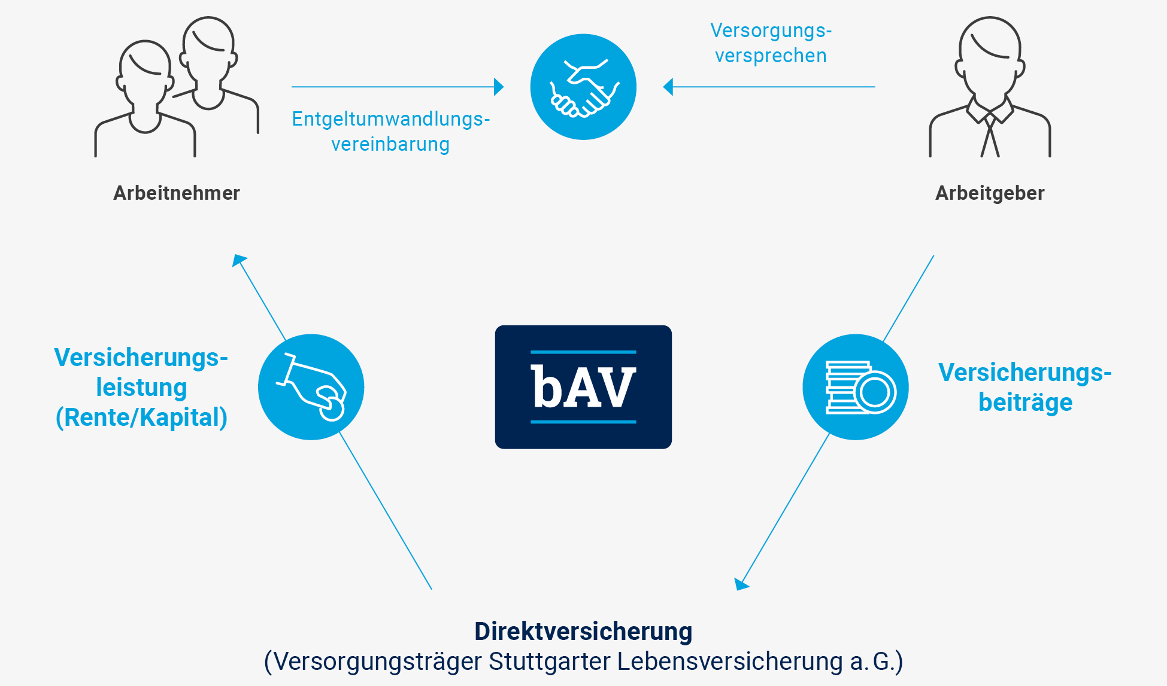
Versorgungskonzept:
Ihr Arbeitgeber hat sich DIREKT entschieden
5. So funktioniert die Direktversicherung
Ihre betriebliche Altersversorgung erfolgt auf dem Weg der Direktversicherung.
In der Direktversicherung erfolgt die betriebliche Altersversorgung für Sie ganz bequem, denn Ihr Arbeitgeber kümmert sich um die gesamte Abwicklung.

Slide 23

Die Stuttgarter – Partner für Ihre bAV
6.

Slide 24

Die Stuttgarter:
Darauf können Sie sich in Zukunft verlassen
6. Die Stuttgarter – Partner für Ihre bAV
Ihr Arbeitgeber hat sich für einen leistungsstarken bAV-Versicherer entschieden.
  Leistung „Made in Germany“:
  Die Stuttgarter ist traditionell,
  solide und finanzstark.
  Als Versicherungsverein auf Gegenseitigkeit ist Die Stuttgarter
  ihren Kunden verpflichtet.
Die Stuttgarter setzt sich seit über 100 Jahren für die Interessen ihrer Kunden ein: leistungsstark und vertrauenswürdig.

Slide 25
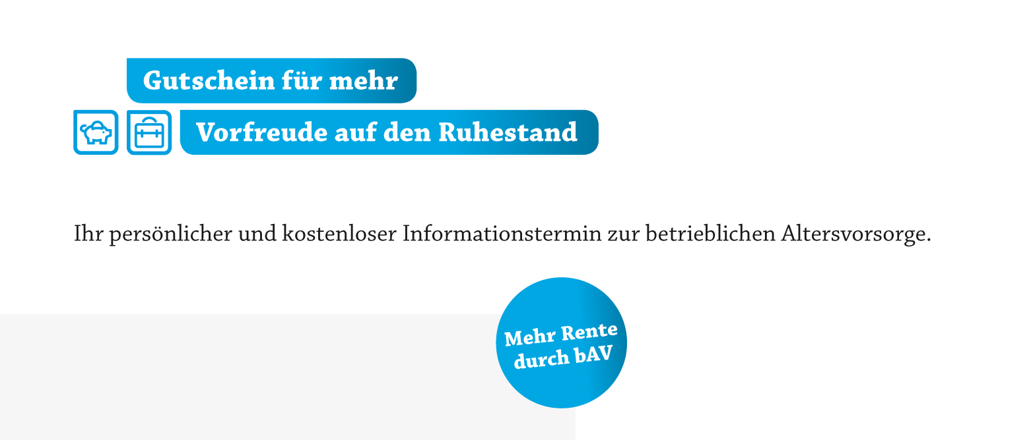
Persönliches Gespräch:
Lassen Sie uns gemeinsam ins Detail gehen
6. Die Stuttgarter – Partner für Ihre bAV
Informieren Sie sich über Ihre individuellen Vorteile und Beiträge in der bAV.
Lassen Sie uns für Sie rechnen!

Slide 26
Vielen Dank für
Ihre Aufmerksamkeit.

Slide 27
Die Ihnen überlassenen Unterlagen basieren auf Beurteilungen und rechtlichen Einschätzungen des Vermittlers zum Zeitpunkt der Erstellung der Unterlagen. Die Unterlagen dienen ausschließlich zu Informationszwecken und ersetzen keine individuelle Beratung. Eine Gewähr für die Richtigkeit und Vollständigkeit kann nicht übernommen werden. Durch die Überlassung der Unterlagen wird eine Haftung gegenüber dem Empfänger, Teilnehmer oder Dritten nicht begründet.
Copyright by Vermittler.
Alle Rechte vorbehalten. Jedes Veräußern, Verleihen oder sonstiges Verbreiten, auch auszugsweise, bedarf der Zustimmung des Vermittlers.
Es handelt sich um eine Werbemitteilung. Bei den Beschreibungen handelt es sich um verkürzte, unverbindliche Darstellungen.
Maßgeblich sind ausschließlich die Tarifbestimmungen und die Versicherungsbedingungen.

Slide 28
Kontakt
Fragen & Wünsche zur bAV in Ihrem und für
Ihr Unternehmen? Ich informiere Sie gern.
Martin Mustervermittler
Musterstraße 100
10000 Musterstadt
Telefon 0123 4567890
Telefax 0123 4567890
Mobil 0123 4567890
martin-mustervermittler@mustervermittler.de
www.mustervermittler.de

